Slide 1
3
2
1
2
4
2

Slide 2
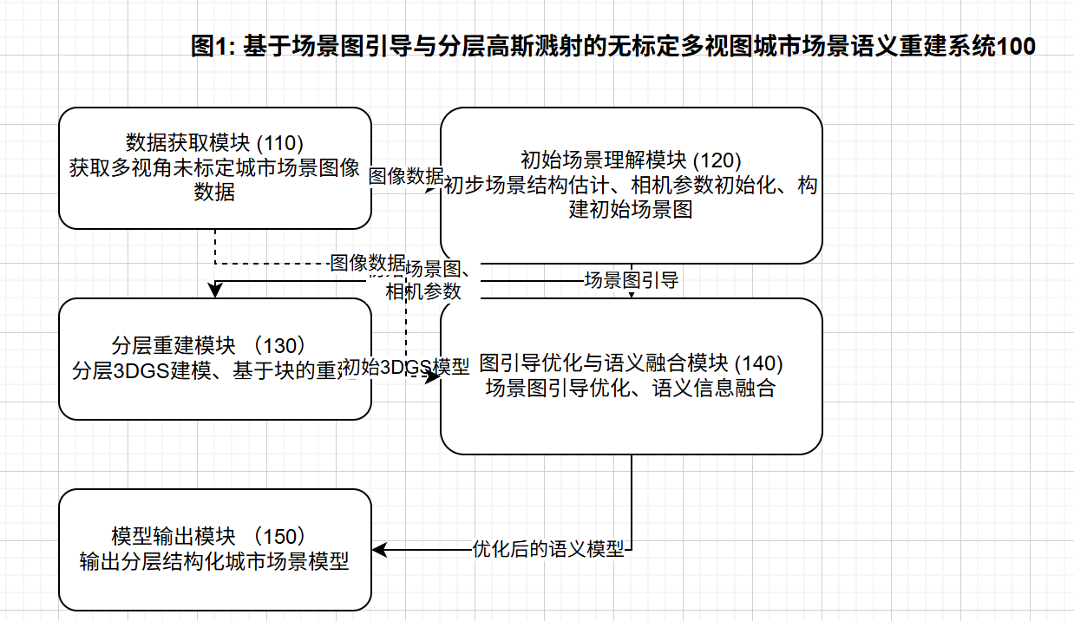
1
红色箭头指向的地方有以下问题
1. 箭头被遮挡，文字太拥挤，文字空隙太小
2.文字相互重叠，箭头被遮挡，不知道箭头
从哪里连接到哪里
3. 方框没有在水平方向或者垂直方向做中心对齐
3
2
4

Slide 3
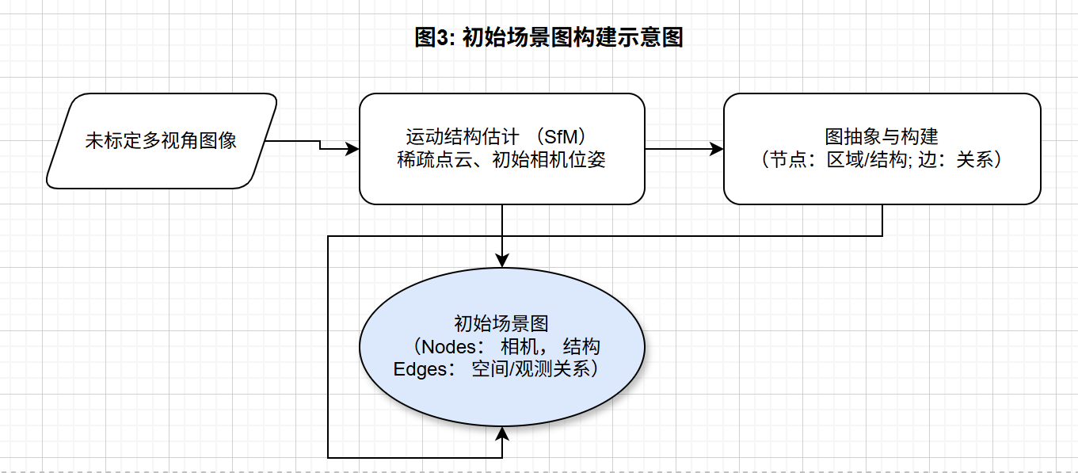
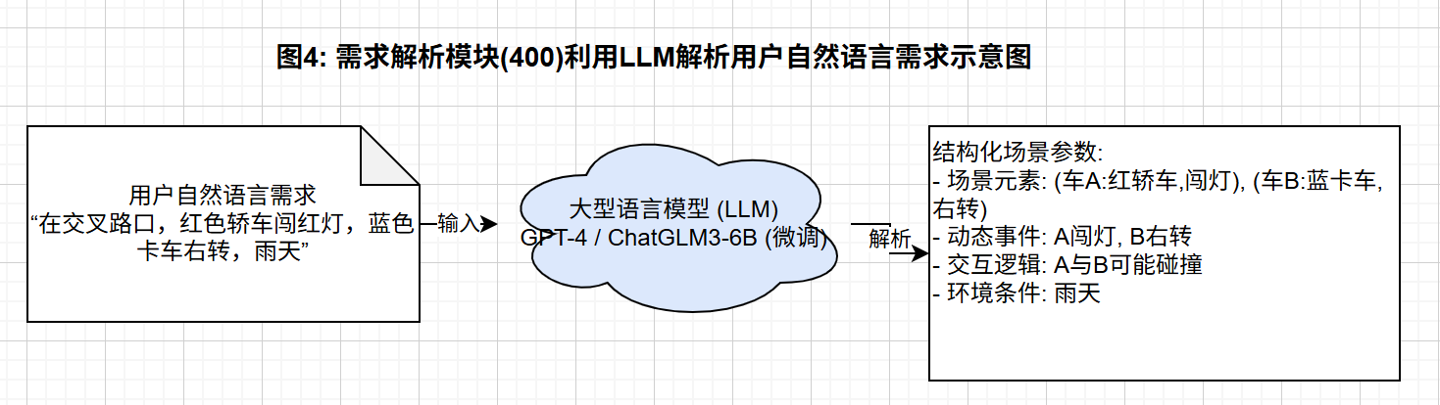
1
红色箭头指向的地方有以下问题
红色箭头1、3：方框没有在水平方向或者垂直方向做
中心对齐，导致本来是直线的箭头出现了转折箭头
2. 红色箭头2交叉处没有添加圆弧，不知道箭头从哪里连接
到哪里
2
3

Slide 4
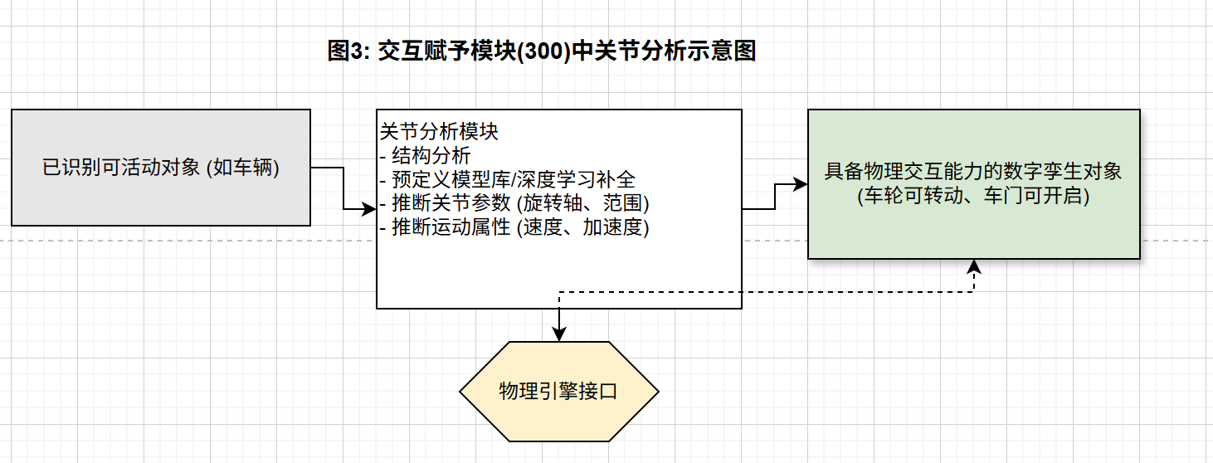
红色箭头指向的地方有以下问题
红色箭头1方框与箭头出现了交叉
1

